Slide 1
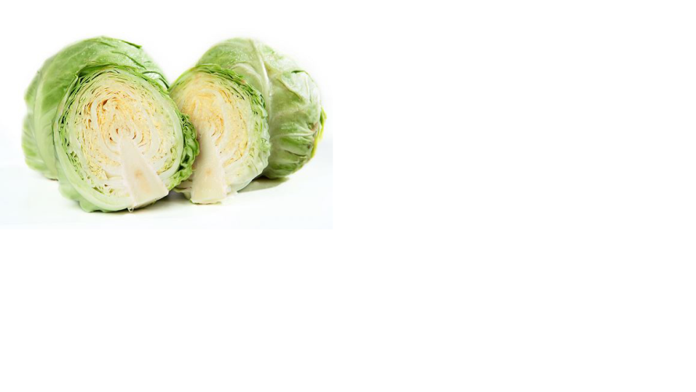
주간식단표
4/21(월) |  | 4/22(화) |  | 4/23(수) |  | 4/24(목) |  | 4/25(금)
묵은지닭조림 유채된장국 동그랑땡&케찹 참나물유자무침 깍두기 쌀밥 떠먹는요구르트 |  | 매콤소불고기 콩나물국 치킨야채샐러드 백순대야채볶음 &초장 포기김치 흑미밥 |  | 새우가스 사골우거지국 쫄면야채무침 어묵꽈리고추조림 시금치나물 포기김치 쌀밥 |  | 오삼불고기 소고기무국 모듬소세지&소스 계란야채찜 오이생채 포기김치 보리밥 |  | 잔치국수 떡갈비야채볶음 참치마요소스 &조미김 고추쌈장무침 총각김치 쌀밥
* 위염에 좋은 음식 3가지 * * 양배추 - 비타민U가 많이 들어있어 위 점막을 보호해줘 위염이나 위궤양이 있는 사람에게 좋음 위암 예방 효과, 양배추에 풍부하게 함유된 셀레늄은 항산화 물질로서 세포의 손상과 노화 방지 * 브로콜리 - 비타민U가 풍부해 위염에 좋다. 항산화물질인 베타카로틴, 셀레늄도 많이 들어있음 * 연근 - 연근은 위 점막을 보호하는 데 좋고, 타닌 성분이 염증과 궤양 및 통증 완화
상기 메뉴는 시장상황에 따라 변경 될 수 있습니다

